Slide 2
Bạn vịt này bị lạc mất mẹ và các chị em của bạn rồi. Có 3 con đường để tìm về với mẹ. Hãy trả lời đúng tất cả các câu hỏi để giúp bạn gặp lại gia đình nhé.
Mình bị lạc mất mẹ rồi!

Slide 3
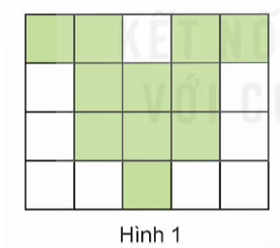
Viết phân số sau:
$$\frac{8}{20}$$
$$\frac{9}{20}$$
$$\frac{10}{20}$$
$$\frac{11}{20}$$

Slide 4
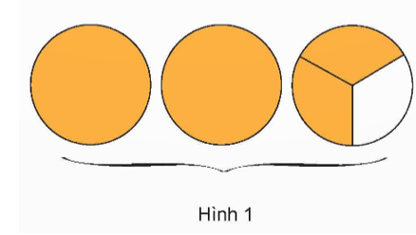
Viết hỗn số sau:
$$2\frac{2}{3}$$
$$2\frac{1}{3}$$
$$1\frac{2}{3}$$
$$2\frac{4}{3}$$

Slide 5
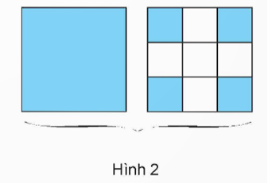
Viết hỗn số sau:
$$1\frac{5}{9}$$
$$2\frac{4}{9}$$
$$1\frac{6}{9}$$
$$1\frac{4}{9}$$

Slide 6
Cảm ơn các bạn nhiều nhé!
Các bạn giỏi quá! Mình tìm được đường về rồi.

Slide 9
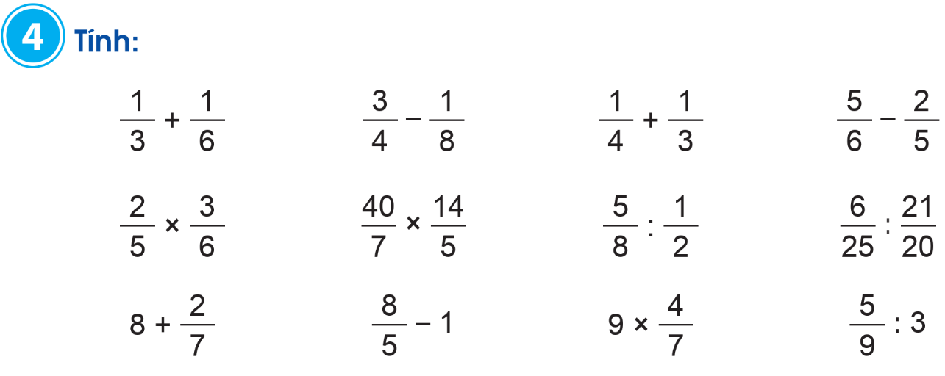
= $\frac{1}{2}$
= $\frac{5}{8}$
= $\frac{7}{12}$
= $\frac{13}{30}$
= $\frac{1}{5}$
= $16$
= $\frac{5}{4}$
= $\frac{8}{35}$
= $\frac{58}{7}$
= $\frac{3}{5}$
= $\frac{36}{7}$
= $\frac{5}{27}$

Slide 10
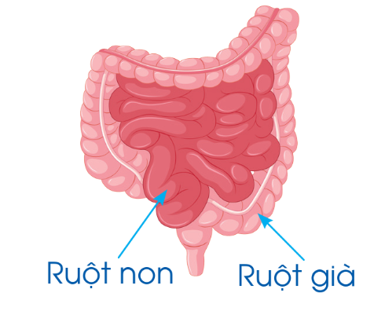
a) Một hộp bút màu gồm các màu xanh, đỏ, tím, vàng, mỗi màu có 4 chiếc bút. Viết phân số chỉ số phần bút màu mỗi loại trên tổng số bút màu.
b) Ruột non của một người dài khoảng 6 m, ruột già dài bằng $\frac{1}{4}$ ruột non. Hỏi ruột già của người đó dài khoảng bao nhiêu mét?

Slide 11
Bài giải:
a) Tổng số bút là: 4 × 4 = 16 (chiếc)
Phân số chỉ số phần bút màu mỗi loại trên tổng số bút màu là: $\frac{4}{16}=\frac{1}{4}$
b) Ruột già của người đó dài khoảng số mét là:
6 x $\frac{1}{4}$ = $\frac{3}{2}\text{(}\text{m}\text{)}$
Đáp số: a) $\frac{1}{4}$
b) $\frac{3}{2}$ m

Slide 12
Một chiếc điện thoại di động có 32 GB dung lượng bộ nhớ. Quan sát hình ảnh biểu thị dung lượng bộ nhớ được sử dụng để chứa ảnh, nhạc và ứng dụng dưới đây:
Trả lời các câu hỏi:
a) Bộ nhớ chiếc điện thoại đó đã sử dụng bao nhiêu dung lượng để chứa ảnh?
b) Bộ nhớ chiếc điện thoại đó còn lại bao nhiêu dung lượng?

Slide 13
Bài giải:
Bộ nhớ chiếc điện thoại đó đã sử dụng số dung lượng để chứa ảnh là:
32 x $\frac{3}{8}$ = $12 (\text{gb}\text{)}$
b) Bộ nhớ điện thoại đã sử dụng số phần dung lượng là:
$\frac{3}{8}$ + $\frac{1}{8}$ + $\frac{1}{4}=\frac{3}{4} (\text{dung} \text{l}\text{ượ}\text{ng}$)
Bộ nhớ điện thoại còn số phần dung lượng là:
1 - $\frac{1}{4}=\frac{3}{4}$(dung lượng)
Bộ nhớ điện thoại còn lại số dung lượng là:
32 x $\frac{1}{4}$ = 8 (gb)
Đáp số: a) 12 GB
b) 8 GB

Slide 14
Dung nói rằng: “Khi chia một số tự nhiên cho một phân số có tử số là 1 thì thương tìm được là một số tự nhiên bé hơn số bị chia”. Em có đồng ý với bạn Dung không? Lấy ví dụ.
Em không đồng ý với bạn Dung. Vì khi chia một số tự nhiên cho một phân số có tử số là 1 thì thương tìm được là một số tự nhiên lớn hơn số bị chia.
Ví dụ: 3 : $\frac{1}{4}=\text{ 3 × 4 = 12}$
12 > 3.

